Slide 1
決意表明
小山瑛圭

Slide 2
目次
自己紹介
目標

Slide 3
自己紹介
Name
Akiyoshi Koyama
Age
21
From
Sado

Slide 4



自己紹介

Slide 5
自己紹介
Episode

Slide 6
海とは
“戦い”の場所
である

Slide 7
自己紹介
入社経緯
会社説明会

Slide 8
自己紹介
入社経緯
面接

Slide 9
自己紹介
入社経緯
Skype面談

Slide 10
自己紹介
入社経緯
入社

Slide 11
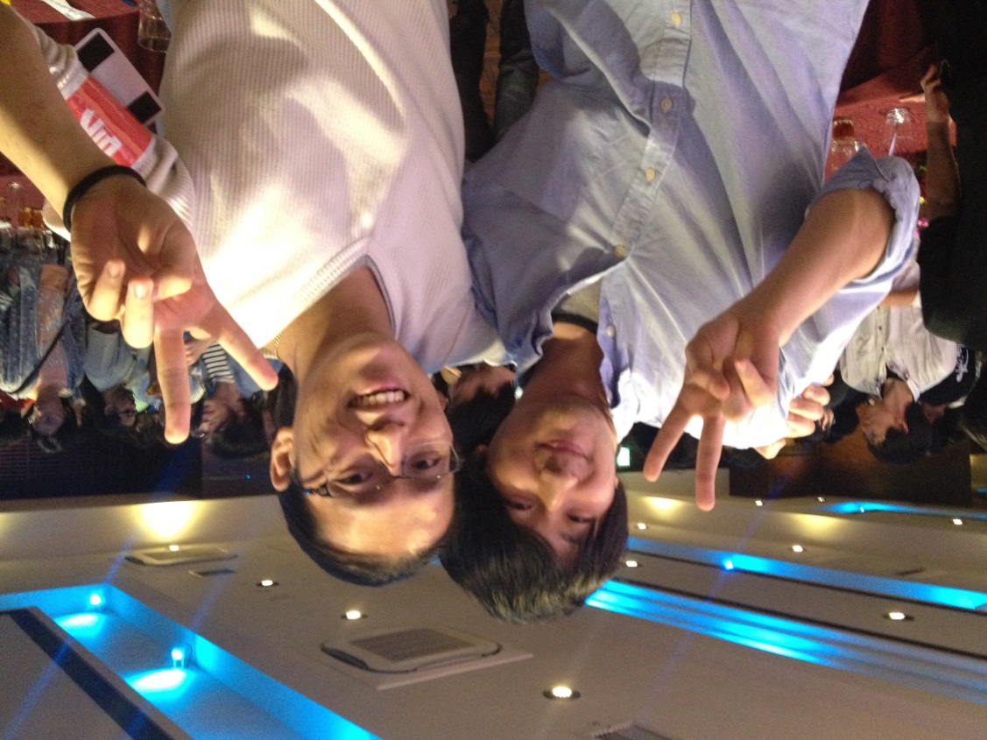
自己紹介
入社経緯

Slide 12

自己紹介

Slide 13
目次
自己紹介
目標

Slide 14
目標
エンジン側をいじれる
プログラマになる
特に
グラフィクスプログラム
をできるようになる

Slide 15
目標
理由
1
絵が描けない

Slide 16
目標
理由
2
デザイナの理想を
実現したい

Slide 17
目標
計画
1年目
4
5
6
7
8
9
10
11
12
1
2
3
MacBook Pro購入
UE4ライセンス購入
英語の技術書1冊
読み終わる
数検2級受ける
Notes:
Mac買う、UE4のライセンス買う、数学、英語、物理

Slide 18
目標
計画
2年目
4
5
6
7
8
9
10
11
12
1
2
3
独自エフェクトツール
作成
GDC参加する

Slide 19
目標
計画
3年目
4
5
6
7
8
9
10
11
12
1
2
3
超えろ永井さん！！

Slide 20
目標
エフェクトツール
より豪華な画面
さらにクオリティの高いゲームに

Slide 21
目標
エンジン側をいじれる
プログラマになる
特に
グラフィクスプログラム
をできるようになる

Slide 22
The one and only Programmer

